Slide 1

RÉSUMÉ THÉORIQUE – FILIÈRE INFRASTRUCTURE DIGITALE
M205-Administration réseau sous linux
120 heures

Slide 2

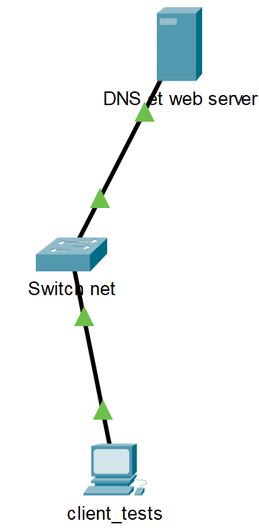
08 – Travaux pratiques
Scénario 1
Scénario 3:
La situation suivante consiste à réaliser un réseau contenant un serveur HTTP, un serveur DNS et un client pour les tests:
Serveur web: 10.10.10.100/24
Serveur DNS: 10.10.10.200/24
Client: 10.10.10.10/24
Questions:
Créez un serveur DNS dont le nom de domaine est « test.com » et avec l’ensemble des options nécessaires
Installez le service WEB au niveau du serveur
Vérifiez l’installation avec les différentes commandes du cours
Ajoutez un enregistrement au DNS alias du serveur original du nom test_web
Testez en utilisant un navigateur avec les 2 écriture: http://10.10.10.100 et http://test_web.test.com
Vérifiez les enregistrements des transactions entre le client et le serveur
Changez le numéro de port en 8080 et revérifiez

Slide 3
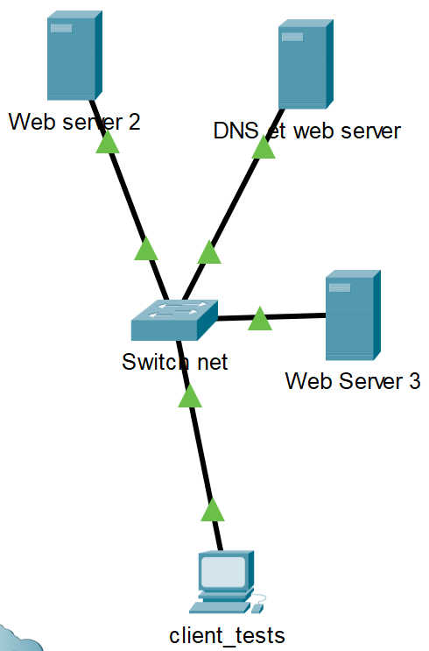
08 – Travaux pratiques
Scénario 2 et 3
Scénario 3:
La situation suivante consiste à ajouter deux applications web dans des serveurs distincts tout en gardant la même topologie:
Serveur web 2 : 10.10.10.102/24
Serveur web 3 : 10.10.10.103/24
Questions:
Installez le serveur web sur le deux serveurs de plus
Enregistrez les nouveaux serveurs sur DNS
Vérifiez avec les adresses IP ainsi que les noms de serveurs
Vérifiez les transactions dans les fichiers correspondants
Scénario 3:
L’administrateur voudrais configurer les serveurs web 2 et 3 dans un seul serveur en utilisant les hôtes virtuelles
Questions:
Créez 2 hôtes virtuelles dans le serveur principale en utilisant le nom et l’adresse IP
Créez les emplacements des application en respectant les options adéquates
Hébergez les application comme index.html
Testez avec le client_tests

